Slide 1
🏠 Bethel324-control-system
21300756 채영민 👨🏻‍💻
21700105 김석진 🧑🏻‍💻
Notes:
안녕하십니까. 저희는 Bethel324-control-system에 대해 발표할 채영민, 김석진입니다.

Slide 2
Table of Contents 📖
Introduction 🙋‍♂️
Prior knowledge 🧐
System overview 🔮
System description 🖋
Issues 🚨
Demo 👨🏻‍💻🧑🏻‍💻
References 📚
Q&A 🙋‍♂️🙋‍♀️🙋
Notes:
저희가 발표할 순서는 다음과 같습니다.
---------------------------------------------------------------------------------------------------------------------------------------------------------------------------------------------------------
저희가 발표할 순서는 다음과 같습니다.
introduction에서는 저희가 구현한 시스템은 무엇이고 왜 구현했는지에 대해 말씀드릴 것입니다.
그 다음 prior knowledge에서는 저희가 구현하기 전에 공부했던 여러 MODBUS 프로토콜들에 대해 간략히 설명드리겠습니다.
그 후에 system에 대해 자세히 설명드리고 구현하면서 겪은 여러 issue들에 대해 말씀드리겠습니다.
마지막으로 demo 영상으로 보여드리고 Q&A 시간을 가지겠습니다.

Slide 3
Introduction 🙋‍♂️
WHAT and WHY 🏠Bethel324-control-system?
LAN 상에서 웹 브라우저를 통해 아래와 같은 기능들을 수행할 수 있는 제어 시스템
💡 LED 상태 (on/off) 확인 및 제어
💦 가습기 상태 (on/off) 확인 및 제어
🚪 문 잠김 상태 (lock/ unlock) 확인 및 제어
💧 습도 (0~100%)확인
벧엘관 324호에 살면서 고정적으로 반복되는 일들을 자동으로 혹은 스마트폰 터치 한 번으로 할 수 있다면 얼마나 편할까 생각해서 구현하기로 함
Notes:
먼저 저희가 구현한 Bethel324-control-system이란 무엇이고 왜 구현했는가에 대해 말씀드리겠습니다.
Bethel324-control-system은 로컬 네트워크 상에서 웹브라우저를 통해 다음과 같은 기능들을 수행할 수 있는 제어 시스템입니다.
저희는 벧엘관 324호에 살면서 11시에 소등하고, 자기 전에 가습기를 틀고, 문을 잠그는 고정적이고 반복적인 일들을 편하게 하고 싶어서 이 시스템을 구현하기로 했습니다.
---------------------------------------------------------------------------------------------------------------------------------------------------------------------------------------------------------
먼저 저희가 구현한 Bethel324-control-system이란 무엇이고 왜 구현했는가에 대해 말씀드리겠습니다.
Bethel324-control-system은 로컬 네트워크 상에서 웹브라우저를 통해 다음과 같은 기능들을 수행할 수 있는 제어 시스템입니다.
저희 둘은 벧엘관 324호에 거주하고 있는 방돌이 사이입니다.
기숙사에 살아보신 분들은 아시겠지만 기숙사에서는 11시마다 소등해야 됩니다. 그리고 봄철에는 건조하기 때문에 자기 전에 가습기도 틀어야 하고요. 뿐만 아니라 나갈 때는 문도 잠궈야 합니다.
저희는 이런 고정적이고 반복적인 일들은 자동으로 혹은 스마트폰 터치 한 번으로 할 수 있으면 얼마나 편할까 하는 생각으로 이 시스템을 구현했습니다.

Slide 4
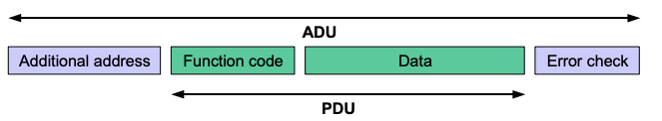
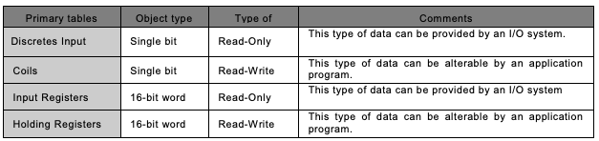
2. Prior knowledge 🧐 - 🚌 MODBUS protocol
Characteristics
client-server 구조의 OSI model 7계층인 application layer protocol
1979년부터 산업 표준으로 쓰임
다양한 구현 방법 (MODBUS RTU, MODBUS ASCII, MODBUS over TCP/IP 등)
Protocol description (PDU only)
Function code : server가 수행할 action을 명시함. 1 byte를 차지하고 [1, 255] 사이의 값을 가짐.
Data : server가 action을 수행하기 위해 필요한 추가적인 정보가 들어감.
Error : 에러가 발생하지 않으면 server는 단순히 echo로 response, 에러가 발생하면 error function code + exception code로 response
Data model
Notes:
시스템을 이해하는데 필수적인 사전 지식들을 간략하게 설명드리겠습니다. 먼저 MODBUS 프로토콜입니다.
MODBUS 프로토콜이란 client-server 구조의 application layer protocol이고 다음과 같은 특징을 가집니다.
Protocol Data Unit은 Function code와 Data로 이루어집니다.
Function code는 server가 수행할 action을 명시하고 다음과 같은 특징을 가집니다.
그리고 Data는 server가 action을 수행하는데 필요한 추가적인 정보가 들어가는데 필요하지 않은 경우 생략할 수 있습니다.
data model은 오른쪽에 있는 표와 같습니다.
Discrete Input, Coils, Input Registers, Output registers라고도 불리는 Holding registers로 구성되어 있고 각 요소마다 read/ write와 관련한 type 그리고 단위가 다릅니다.
---------------------------------------------------------------------------------------------------------------------------------------------------------------------------------------------------------
시스템 설명에 앞서 이해하는데 꼭 필요한 사전 지식들을 간단하게 설명드리겠습니다. 먼저 MODBUS 프로토콜입니다.
MODBUS 프로토콜이란 client-server 구조의 OSI MODEL 7계층인 application layer protocol입니다. 예전부터 산업표준으로 쓰이고 있고, 구현 방법이 그 아래 계층에 무엇을 쓰는가에 따라 다양합니다.
다음으로 프로토콜에 대해 특히 PDU 즉, Protocol Data Unit을 간략히 설명드리겠습니다.
초록색 부분은 MODBUS 프로토콜의 PDU로 Function code와 Data로 이루어져 있습니다.
Function code는 server가 수행할 action을 명시하는데 1 byte를 차지하고 1부터 255 사이의 값을 가질 수 있습니다. 그리고 Data는 server가 action을 수행하는데 필요한 추가적인 정보가 들어갑니다. 필요하지 않은 경우 생략할 수 있습니다.
다음으로 에러가 발생할 경우에 대해 말씀드리겠습니다. MODBUS 프로토콜에서는 에러가 발생하지 않을 때 server는 client로부터 받은 message를 echo합니다.
하지만 에러가 발생하면 error function code와 exception code를 client에게 보냅니다.
마지막으로 MODBUS 프로토콜의 data model을 말씀드리겠습니다. MODBUS 프로토콜을 사용하는 device들은 모두 이 표와 같은 data model을 가지고 있습니다. data model은 Discrete Input, Coils, Input Registers, Output registers라고도 불리는 Holding registers 이렇게 4가지 요소로 구성되어 있습니다.
각 요소마다 read, write와 관련한 type이 다르며 단위가 single bit인지 16-bit word인지가 다릅니다.

Slide 5
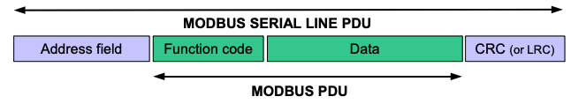
2. Prior knowledge 🧐 - 🚌 MODBUS serial line protocol
Characteristics
OSI model 2계층인 data link layer protocol
physical layer에는 일반적으로 TIA/EIA-485 (RS485) Two-Wire interface 사용
master-slave 구조 (1 master, max 247 slaves)
Protocol description (PDU only)
Address field : slave adderss가 들어가며 [0, 247]만 유효함. 0은 broadcast address임.
Error checking field : Redundancy Checking의 결과가 들어감. RTU, ASCII 중 어떤 transmission mode를 사용하는가에 따라 사용되는 calculation method가 다름.
Transmission mode
MODBUS serial line에 있는 모든 장치들은 같은 transmission mode를 사용해야 함.
Modbus organization에서 권장하는 mode는 RTU이다.
Notes:
다음으로 MODBUS serial line protocol에 대해 설명드리겠습니다.
이 프로토콜은 data link layer protocol이고 다음과 같은 특징을 가지고 있습니다.
PDU는 Address field와 Error checking field로 이루어져 있습니다.
Address field에는 slave address가 들어가며 나머지 특징들은 다음과 같습니다.
Error checking field는 어떤 transmission mode를 사용하는가에 따라 사용되는 calculation method가 다릅니다.
---------------------------------------------------------------------------------------------------------------------------------------------------------------------------------------------------------
다음으로 MODBUS serial line protocol에 대해 설명드리겠습니다.
이 프로토콜은 OSI model 2계층인 data link layer protocol입니다. physicial layer에는 일반적으로 RS485 2-wire interface를 사용합니다.
master-slave 구조를 가지고 있고 한 serial bus에 하나의 master와 최대 247개의 slave들로 구성할 수 있습니다.
이 프로토콜도 PDU 중심으로 설명드리겠습니다. 보라색 부분을 보시면 Address field와 Error checking field를 보실 수 있습니다.
Address field는 slave address가 들어가면 0부터 247 사이 값만 유효합니다. 이때 0은 broadcast address로 사용됩니다.
Error checking field는 redundancy checking의 결과가 들어가는데 어떤 transmission mode를 사용하는가에 따라 calculation method가 다릅니다.
마지막으로 transmission mode에 대해 설명드리겠습니다. MOBUS serial line에 있는 모든 장치들은 같은 transmission mode를 사용해야 하며 모드버스 재단에서 권장하는 mode는 RTU입니다.

Slide 6
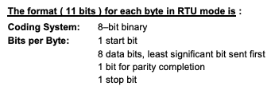
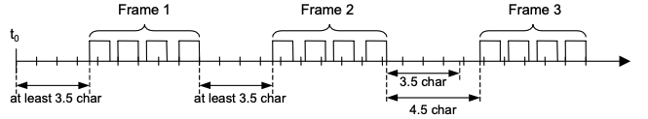
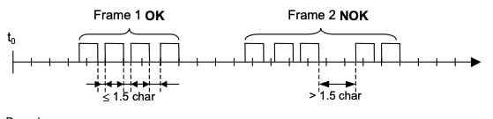
2. Prior knowledge 🧐 - 🚌 MODBUS RTU (Remote Terminal Unit)
Characteristics
같은 baud rate에서 ASCII 모드보다 data throughput이 좋음.
Error checking으로는 Cyclical Redundancy Checking (CRC).
MODBUS RTU frame의 최대 크기는 256 byte.
Format of RTU mode
각 byte를 전송할 때 형식은 오른쪽과 같고 LSB부터 전송됨.
MODBUS Message RTU Framing
inter-frame delay : frame 사이 delay는 최소한 3.5 char time. baud rate가 19200보다 크다면 1.750ms.
inter-character time-out : 한 frame을 전송할때는 두 char사이 시간 간격이 1.5 char time을 넘기면 안됨. baud rate가 19200보다 크다면 750µs
Notes:
앞서 말씀드린 transmission mode 중 RTU mode에 대해 설명드리겠습니다.
MODBUS RTU는 다음과 같은 특징을 가지고 있습니다.
그리고 각 byte를 전송할 때 형식은 오른쪽 그림과 같고 LSB부터 전송됩니다.
RTU mode에서 message를 전송할 때는 2가지 주의할 점이 있습니다.
먼저 frame 사이 delay를 두어야 한다는 것이고 다음으로 character 사이 time out이 있다는 것입니다. 자세한 내용은 다음과 같습니다.
---------------------------------------------------------------------------------------------------------------------------------------------------------------------------------------------------------
앞서 말씀드린 RTU mode에 대해 설명드리겠습니다.
이 transmission mode는 같은 baud rate에서 ASCII보다 data throughput이 좋습니다.
error checking할 때는 CRC를 사용하고 RTU frame의 최대 크기는 256 byte입니다.
RTU mode에서 각 byte를 전송할 때 형식은 이 그림과 같고 LSB부터 전송됩니다.
RTU mode에서 message를 전송할 때는 2가지 주의할 점이 있습니다.
먼저 frame 사이 delay를 두어야 한다는 것입니다. frame 사이 delay는 최소한 3.5 character time이고, baud rate가 19,200보다 크면 최소한 1.750ms는 되어야 합니다.
다음은 character 사이 time out이 있다는 것입니다. 한 frame을 전송할 때 두 character 사이 시간 간격이 1.5 character time을 넘기면 안 되고, 만약 baud rate가 19,200보다 크다면 750us를 넘기면 안 됩니다.

Slide 7
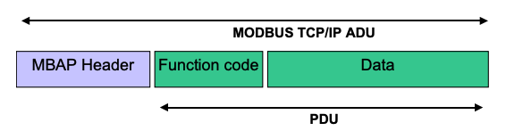
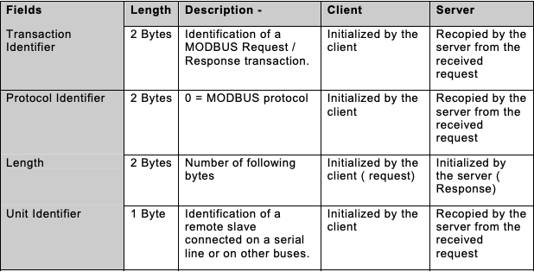
2. Prior knowledge 🧐 - 🚌 MODBUS over TCP/IP
Characteristics
MODBUS TCP/IP Client와 Server 기기들은 TCP/IP network에 연결되어 있음.
bridge, router 혹은 gateway와 같은 interconnection 기기들은 TCP/IP network와 serial line sub-network 사이 연결을 가능하게 함.
MODBUS over TCP/IP ADU
MBAP(MODBUS Application Protocol header) header는 7 byte이며 아래와 같이 구성됨.
Notes:
마지막으로 MODBUS over TCP/IP 프로토콜에 대해 말씀드리겠습니다.
이 프로토콜의 특징은 다음과 같습니다.
ADU를 보시면 MBAP 헤더가 있는 것을 확인하실 수 있습니다. 이 헤더는 7 byte이며, 이 표와 같이 구성되어 있습니다.
---------------------------------------------------------------------------------------------------------------------------------------------------------------------------------------------------------
마지막으로 MODBUS over TCP/IP 프로토콜에 대해 말씀드리겠습니다.
이 프로토콜은 client와 server 기기들이 모두 TCP/IP 네트워크에 연결되어 있으며, interconnection 기기들을 TCP/IP 네트워크와 serial line sub-network 사이 연결을 가능하게 하는 것이 특징입니다.
ADU 즉, Application Data Unit은 위와 같습니다. 보라색 부분을 보시면 MBAP Header를 보실 수 있는데 MODBUS Application Protocol Header라는 뜻입니다.
7byte로 구성되어 있으며 이 표와 같이 Transaction Identifier, protocol identifier, Length, Unit Identifier로 구성되어 있습니다.

Slide 8
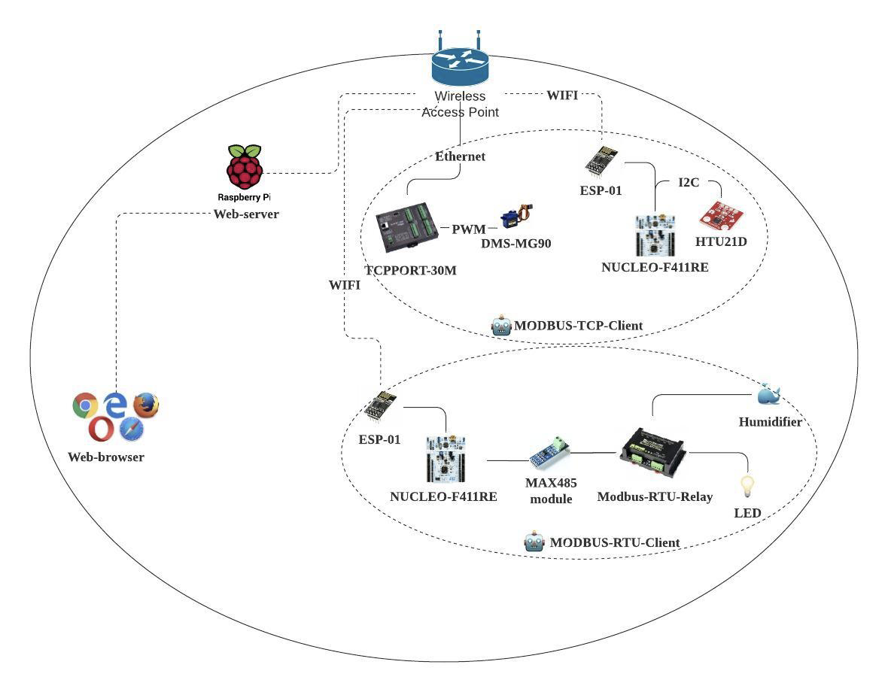
3. System overview 🔮
4 Features
💡 LED
💦 가습기
🚪 도어락
💧 습도 측정
Web Server
MODBUS-
TCP-Client
MODBUS-
RTU-Client
Notes:
시스템 오버뷰에서는 시스템에 대한 큰 그림을 설명드리겠습니다.
저희가 구현한 기숙사 방에 도움이 되는 기능은 다음 네가지, LED, 가습기, 도어락, 습도 측정입니다. 저희는 이 기능들을 구현하기 위해 다음과 같이 웹서버, 모드버스 티시피 클라이언트, 모드버스 rtu 클라이언트 세 파트로 나누어 시스템을 구성했습니다. 저희가 구현한 대부분의 기능들은 웹브라우저 사용자가 “LED를 켜라”, “습도를 알려달라” 라는 식의 명령을 내리면 웹서버가 이 명령을 “LED면 RTU”, “습도면 티시피”로 넘겨주어 LED를 켜거나 습도를 측정한 뒤 사용자에게 결과를 넘겨주는 식으로 진행이 됩니다. 그러면 이제 전체적인 틀을 보았으니 다음 System description에서는 각 부분에 대해 자세히 설명드리겠습니다.

Slide 9
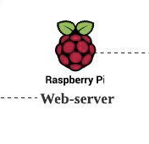
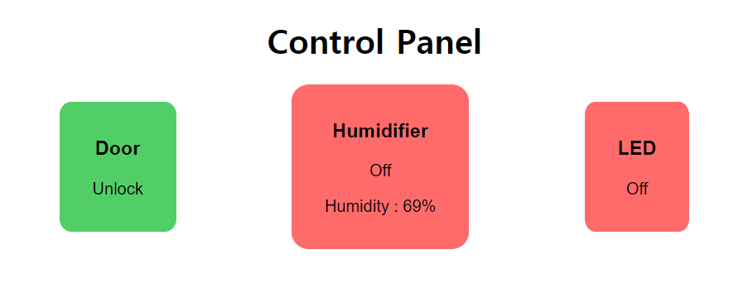
4. System Description 🖋 - Web Server
HW
Raspberry Pi 4
SW
Flask(Python) 프레임워크
기능
LED, 가습기, 도어락 제어 및 상태 읽기 인터페이스 제공
현재 습도 출력
Notes:
우선 웹서버는 라즈베리파이로 플라스크 프레임워크를 사용해 구현했습니다. 웹서버는 다음과 같이 웹 브라우저 사용자가 쉽게 명령을 내리고 상태를 확인할 수 있도록 컨트롤 패널이라는 웹 페이지를 제공합니다. 컨트롤패널에는 도어락, 가습기, LED에 대한 버튼이 있고, 현재 습도는 10초에 한번씩 업데이트되어 출력됩니다.

Slide 10
4. System Description 🖋 - Web Server
URL 기반의 웹 인터페이스
http://192.168.0.100:5000
/status
led와 가습기에 대한 제어 명령을 0~3으로 반환
/door
도어락 toggle 후, 현재 도어락 상태 반환
/humidifier
가습기 toggle 후, 현재 가습기 상태 반환
/led
LED toggle 후, 현재 LED 상태 반환
/humidity
현재 습도 반환
Notes:
웹서버에서는 대부분의 통신들을 url GET 메소드 형식으로 처리했습니다. 앞에서 본 버튼들도 내부적으로 이와 같은 유알엘을 사용합니다. door, humidifier,led는 각각 도어락, 가습기, LED를 토글 시키고 토글된 후 현재 상태가 ON인지 OFF인지를 알려줍니다. humidity는 현재 습도를 알려줍니다. 첫번째로 보이는 status는 뒤에 모드버스 RTU 부분과의 통신에서 보여드리겠습니다.

Slide 11
4. System Description 🖋 - Web Server
MODBUS-RTU-Client 와의 HTTP 통신
MODBUS-RTU-Client
① 2초마다 /status
Web Server
Nucleo-F411RE
② LED와 가습기에 대한 제어 명령을 0~3으로 반환
0
1
2
3
LED
OFF
OFF
ON
ON
가습기
OFF
ON
OFF
ON
Notes:
여기서는 웹서버와 모드버스 RTU 클라이언트와의 통신을 설명드리겠습니다. 모드버스 RTU 측의 뉴클레오 보드에는 현재 그림에서는 보이지 않지만 MODBUS-RTU 장비를 거쳐 LED와 가습기가 연결되어 있습니다. 뉴클레오 보드는 자신의 LED와 가습기를 ON 시킬 건지 OFF 시킬 건지에 대한 여부를 알기 위해 2초마다 웹서버에 status라는 URL을 요청합니다. 그러면 웹서버는 그 요청에 대한 응답으로 0부터 3까지의 정수를 반환하는데 각각의 숫자가 의미하는 것은 다음과 같습니다. 이 숫자를 받은 뉴클레오 보드는 각 숫자에 맞게 LED와 가습기를 제어합니다.

Slide 12
4. System Description 🖋 - Web Server
MODBUS-TCP-Client 와의 MODBUS-TCP 통신 (PWM을 이용한 도어락 OFF)
MODBUS-TCP-Client
Web Server
① Request
MODBUS-
TCPPORT-30M
...
0x06
0x00
0x04
0x00
0x01
Function Code: 0x06 (Write Single Register)
Start Address: 0x00 0x04
Data (PWM Duty): 0x00 0x01 (1%)
② Response
Notes:
다음으로 모드버스 TCP 클라이언트와의 통신입니다. 여기에서는 도어락을 제어하는 통신과 습도를 주고받는 통신이 이루어집니다. 각각의 통신은 웹서버가 직접 모드버스 TCP 장비와 통신하는 것이므로 모드버스 TCP 프로토콜에 맞게 통신해야합니다.
우선 도어락을 제어하는 통신부터 살펴보겠습니다. 도어락은 저희가 수업 실습 때 사용했던 서보모터를 사용하였습니다. 서보모터는 PWM 통신으로 동작하므로 모드버스 TCP 장비의 PWM out 핀을 사용했습니다. 보이는 그림은 Duty cycle이 1% 일 경우, 도어락이 잠금상태가 되는 것을 의미하므로 1%라는 값을 보낸 모드버스 TCP 패킷의 일부입니다. Write Single Register 라는 Funtion code를 사용했습니다. 이러한 패킷이 모드버스 TCP 장비로 가게되면 도어락이 잠금 상태가 됩니다.

Slide 13
4. System Description 🖋 - Web Server
MODBUS-TCP-Client 와의 MODBUS-TCP 통신 (Coil로부터 습도 읽기)
MODBUS-TCP-Client
Web Server
① Request
...
0x01
0x00
0x10
0x00
0x07
MODBUS-
TCPPORT-30M
Function Code: 0x01 (Read Single Coil)
Start Address: 0x00 0x10
Bit Length: 0x00 0x07
② Response
...
0x01
0x02
0x00
0x45
Function Code: 0x01 (Read Single Coil)
Data Byte: 0x02
Data: 0x00 0x45 (69%)
Notes:
다음으로 습도를 읽는 통신입니다. 습도는 Modbus RTU 클라이언트 측에서 주기적으로 측정하여 모드버스 장비의 코일 메모리에 기록해둡니다.
그러므로 웹서버가 할 일은 그 적힌 메모리의 값을 읽어오는 것입니다. 코일 메모리의 값을 읽기위해 펑션코드 Read Single Coil을 사용했고, Response로 온 패킷의 마지막 바이트가 습도를 의미합니다.

Slide 14
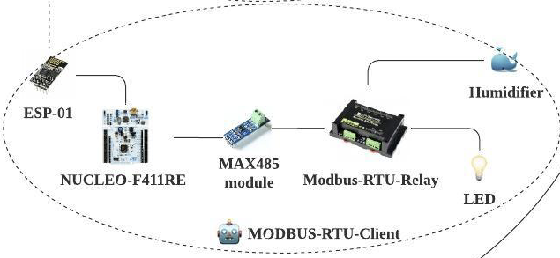
4. System Description 🖋 - MODBUS-RTU-Client
HW
MODBUS RTU RELAY
MAX485 module
NUCLEO-F411RE
ESP-01
LED, 가습기
SW
mbed-os-6.11.0
기능
LED, 가습기 제어
Notes:
다음으로 모드버스 RTU Client의 관점에서 어떤 통신이 이루어지고 있는지를 설명드리겠습니다. 모드버스 RTU Client는 그림과 같이 LED와 가습기를 제어합니다. 또한 내부적으로 모드버스 RTU Relay 장비와 통신하기 위해 모드버스 RTU 프로토콜을 사용합니다. MAX485는 뉴클레오의 UART 통신을 RS485 통신으로 변환해주는 모듈입니다.

Slide 15
4. System Description 🖋 - MODBUS-RTU-Client
LED, 가습기 제어
MODBUS-RTU-Client
Web Server
① /status
Nucleo-F411RE
MODBUS-RTU-
RELAY
③ Request (UART to RS485)
② 0~3 반환
0x01
0x05
0x00
0x00
0xFF
0x00
CRC
④ Relay ON
Function Code: 0x05 (Write Single Coil)
Start Address: 0x00 0x00 (Relay 1)
Data: 0xFF 0x00 (ON)
LED, 가습기
Notes:
모드버스 RTU 클라이언트 내에서의 통신은 LED와 가습기를 ON, OFF 시키는 통신이 전부입니다. 다음 그림은 Relay1에 연결된 LED를 켜는 예시를 보여주고 있습니다. 웹서버에 URL로 요청을 하고 받은 결과에 따라 모드버스 RTU-Relay장비에 다음 패킷을 보내면 0번 주소의 코일을 ON시키는 의미이므로 LED가 켜지게 됩니다. 가습기도 코일의 주소만 변경시키면 같은 방식으로 동작합니다.

Slide 16
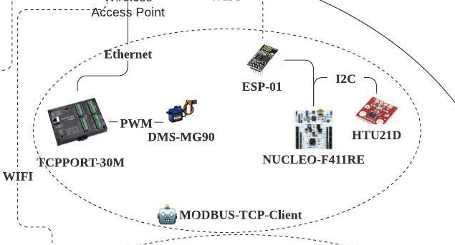
4. System Description 🖋 - MODBUS-TCP-Client
HW
TCPPORT-30M
DMS-MG90
NUCLEO-F411RE
ESP-01
HTU21D
SW
mbed-os-6.11.0
기능
모터 제어 및 습도 측정
Notes:
지금까지 웹서버와 모드버스 RTU 클라이언트의 관점에서 설명드렸습니다. 마지막으로 모드버스 TCP 클라이언트의 통신에 대해 설명드리겠습니다. 모드 버스 TCP 클라이언트는 도어락을 제어하고 습도를 측정하여 모드버스 TCP 장비에 기록하는 역할을 합니다.

Slide 17
4. System Description 🖋 - MODBUS-TCP-Client
도어락 제어
MODBUS-TCP-Client
Web Server
① 도어락 Lock Request
MODBUS-TCPPORT-30M
Function Code: 0x06 (Write Single Registers)
Start Address: 0x00 0x04
Data (PWM Duty): 0x00 0x01 (1%)
② PWM duty cycle 1%
(도어락 Lock)
도어락
(DMS-MG90)
Notes:
우선 도어락 제어에 대한 통신입니다. 이 그림은 웹서버의 통신에 대해 설명할 때 말씀드린 내용과 같이 PWM의 duty cycle을 1%로 설정하여 도어락을 잠금상태로 설정하는 예시를 보여줍니다. 이전 웹서버의 관점에서 설명할 때의 내용과 다를게 없으므로 넘어가겠습니다.

Slide 18
4. System Description 🖋 - MODBUS-TCP-Client
습도 읽기
MODBUS-TCP-Client
Web Server
③
MODBUS-
TCPPORT-30M
Nucleo-F411RE
② WiFi
Function Code: 0x0F (Write Multiple Coils)
Start Address: 0x00 0x10 (Coil 16)
Bit Length: 0x00 0x08 (8 bit)
Data: 0x?? (습도)
④
① I2C를 통한 상대습도 전송
HTU21D
Notes:
다음 그림은 웹서버에 습도가 전송되기까지의 과정을 나타내고 있습니다. 우선 뉴클레오 보드에서 I2C 통신으로 측정된 상대습도를 읽어옵니다. 그리고 모드버스 TCP 장비로 습도를 전송합니다. 이 습도는 펑션코드 Write Multiple 코일즈에 의해서 코일 메모리 16번부터 23번까지에 8bit의 수로 기록됩니다. 그러면 웹서버에서 해당 메모리 값을 Read하면 적혀진 습도값이 전송되게 됩니다. 여기까지 저희 시스템 내에서 일어나는 모든 통신에 대해 설명드렸습니다. 다음으로는 저희가 프로젝트를 수행하면서 겪었던 issue들에 대해 설명드리겠습니다.

Slide 19
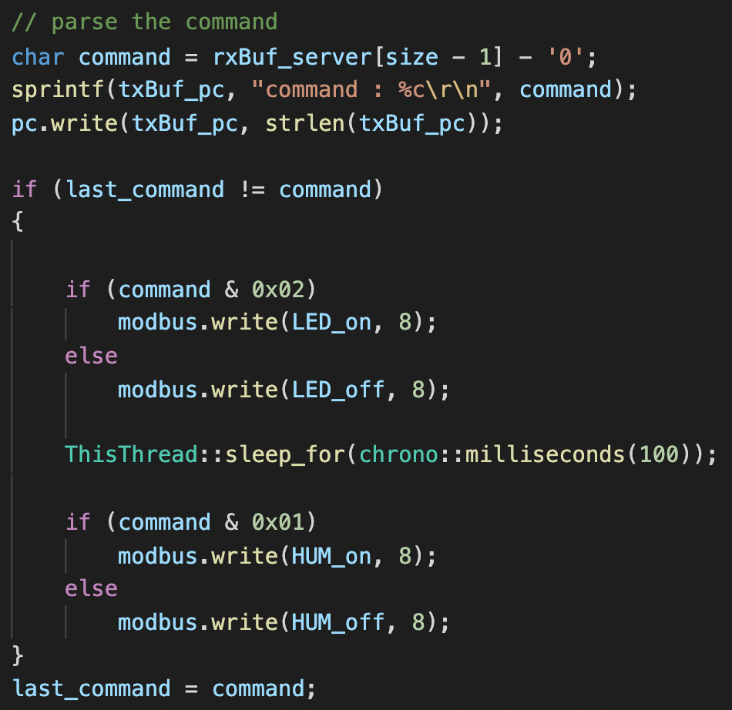
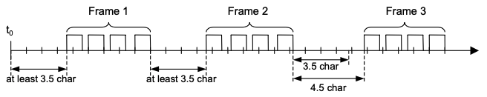
5. Issues 🚨 - 🤖 MODBUS-RTU-Client : inter-frame delay
Notes:
먼저 RTU client를 구현하면서 겪은 issue는 frame 사이 delay였습니다.
앞서 prior knowledge에서 설명한대로 MODBUS RTU에서는 inter-frame delay는 최소한 3.5 char time이고 baud rate가 19,200보다 크다면 1.750ms입니다.
저희는 NUCLEO가 웹서버로부터 받은 명령을 MODBUS-RTU-RELAY에 전송할 때 명령을 parsing한 뒤, LED에 대한 제어 명령과 Humidifier에 대한 제어 명령을 각각 보내도록 구현했습니다.
이때 inter-frame delay를 확보하기 위해 LED에 대한 제어 명령을 전송한 뒤 100ms를 sleep하고 Humidifier에 대한 제어 명령을 보냈습니다.

Slide 20
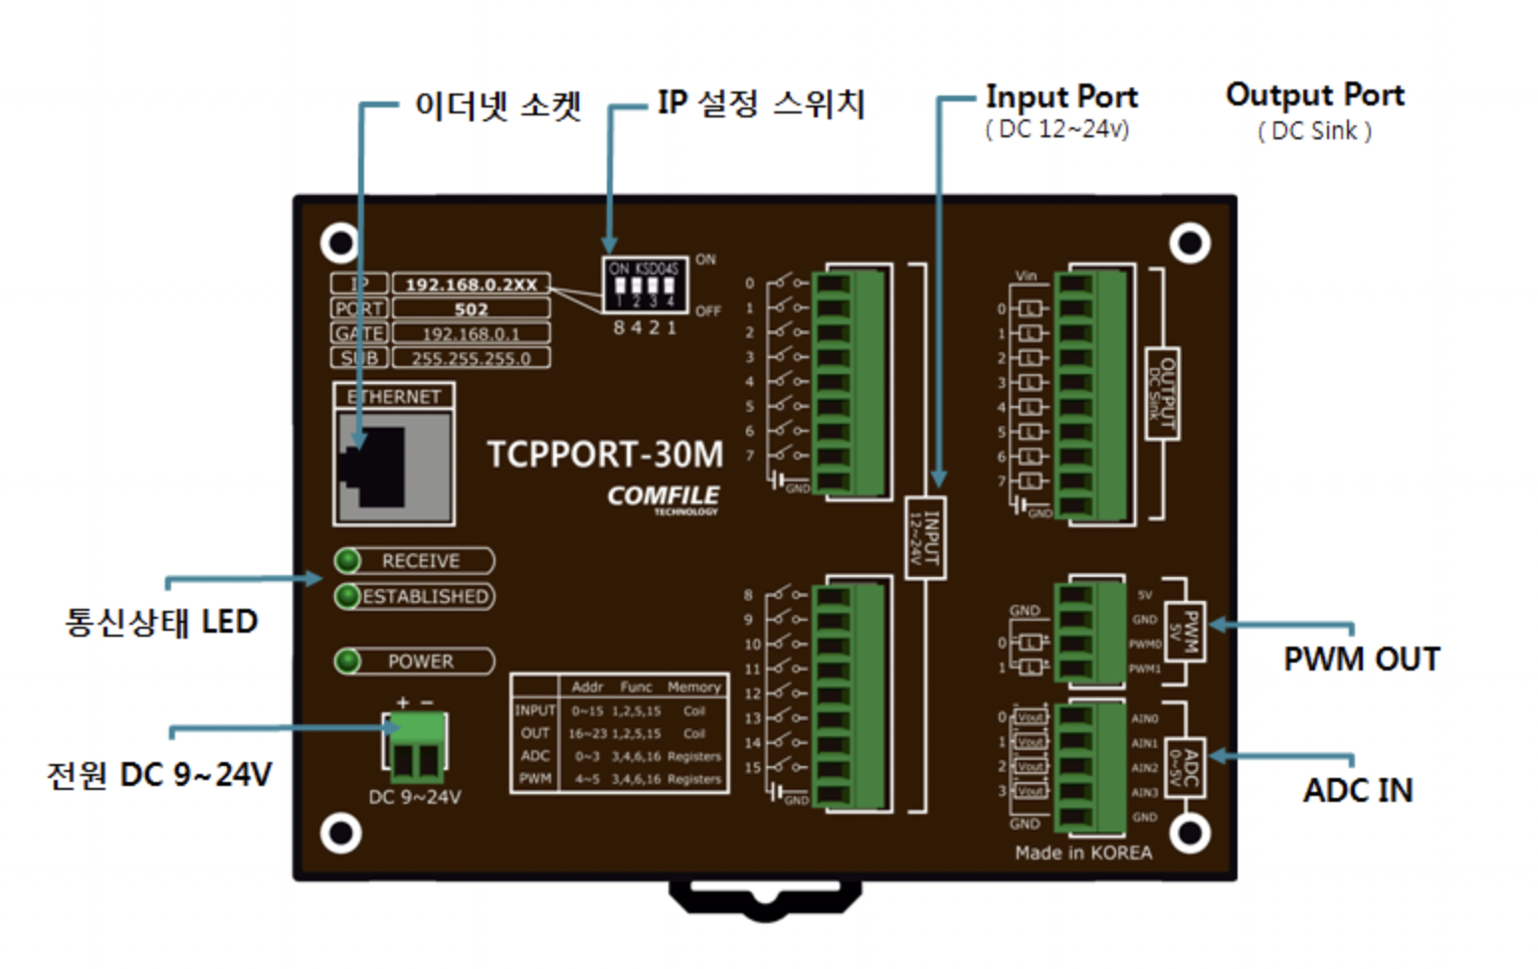
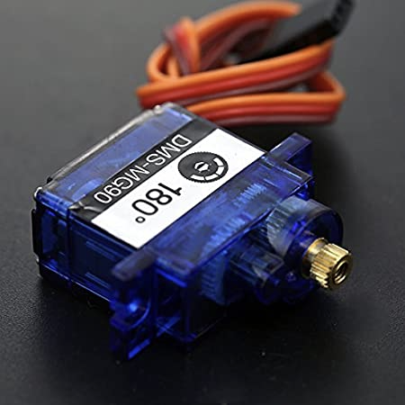
5. Issues 🚨 - 🤖 MODBUS-TCP-Client : fixed pulse width
pulse width : 100ms
1ms pulse : -90° rotate
2ms pulse : 90° rotate
Notes:
다음으로 TCP client를 구현하면서 겪은 issue들에 대해 말씀드리겠습니다. 이 모듈을 구현하면서 겪은 issue는 크게 두 가지인데요. 그 중 하나인 fixed pulse width부터 말씀드리겠습니다.
MODBUS-TCP-Client의 구성요소 중 하나인 TCPPORT-30M의 디바이스 구성은 왼쪽 사진과 같습니다. 이 중 PWM OUT 디바이스는 PWM 신호를 출력하기 위해 사용하는데 이때 pulse width가 100ms로 고정되어 있습니다.
저희가 doorlock 구현을 위해 사용한 DMS-MG90은 약 1ms pulse를 받으면 -90도 회전하고, 약 2ms pulse를 받으면 90도 회전하는 특징을 가지고 있습니다.
그래서 문을 열기 위해서는 duty cycle을 1%로 하라는 modbus tcp 명령어를 전송하고, 닫기 위해서는 duty cycle을 2%로 하라는 modbus tcp 명령어를 전송하는 식으로 구현했습니다.

Slide 21
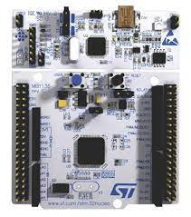
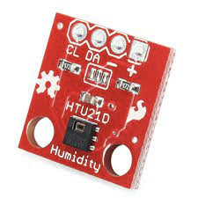
5. Issues 🚨 - 🤖 MODBUS-TCP-Client : How TCPPORT-30M reads humidity
I2C
Wifi
Notes:
앞서 말씀드린 TCP client 관련 두번째 issue는 TCPPORT-30M이 습도를 읽게 하는 방법입니다. 이 부분은 저희가 기발한 아이디어로 문제를 해결했다고 자부하는 부분입니다.
저희는 습도를 측정하기 위해 HTU21D 센서를 사용했습니다. 이 센서는 내부적으로 I2C 인터페이스를 사용하여 측정한 습도를 전송합니다.
하지만 TCPPORT-30M은 I2C를 지원하는 디바이스가 존재하지 않습니다. 그래서 저희는 중간에 nucleo 보드를 두어서 이 문제를 해결했는데 그 이유는 두 가지입니다.
먼저 nucleo는 내부적으로 I2C 인터페이스를 지원할 뿐만 아니라 ESP-01 모듈을 통해 wifi 통신도 가능합니다.
따라서 I2C 인터페이스로 읽어들인 상대습도를 wifi를 통해 modbus tcp 명령어를 전송하여 TCPPORT-30M의 output port라는 디바이스에 write할 수 있습니다.
두번째로 읽어들인 상대습도의 범위가 0에서 100사이의 실수라는 점입니다. 만약 상대습도의 범위를 0에서 100 사이의 정수로 축소한다면 이것은 7개의 bit로 표현가능합니다.
저희는 이 점에 주목하여 단위가 single bit인 coil 메모리 영역을 사용하고 8개의 포트를 가지고 있는 output port에 2진수로 표현한 상대습도를 작성하는 것이 충분히 가능하다고 판단했습니다.
따라서 output port 0번부터 7번에 2진수로 표현한 상대습도를 write하는 modbus tcp 명령어를 전송하는 방법으로 문제를 해결했습니다.

Slide 22

5. Issues 🚨 - 🤖 web-server와 🤖 MODBUS-TCP-Client 간 TCPPORT-30M 연결을 위한 중재 알고리즘 🤝
🤝
🤝
Notes:
다음으로 웹서버와 TCP client 간 TCPPORT-30M 연결을 위한 중재 알고리즘을 말씀드리겠습니다.
TCPPORT-30M은 한 기기와 이미 통신이 establish되었다면 다른 기기와 통신하지 못하는 1대 1 통신 특성을 가지고 있습니다.
하지만 TCPPORT-30M은 상대습도를 읽어들이기 위해 nucleo와 통신해야 하는 동시에, 상대습도를 전송하고 doorlock 제어 명령을 받아들이기 위해 웹서버와 통신해야 합니다.
저희는 이 문제를 해결하기 위해 nucleo과 web-server 모두 socket을 open하고 connect할 때 에러가 발생하면 해당 socket을 close하고 2초를 기다렸다가 다시 시도하도록 구현했습니다.
뿐만 아니라 간혹 통신 문제로 TCPPORT-30M에서 보낸 response가 receive되지 않는 문제가 발생하는데 이를 해결하기 위해 socket에 10초짜리 time out을 설정했습니다.
그래서 10초 안에 response를 받지 못 하면 socket을 close하고 2초를 기다린 뒤 다시 통신하도록 구현했습니다.

Slide 23


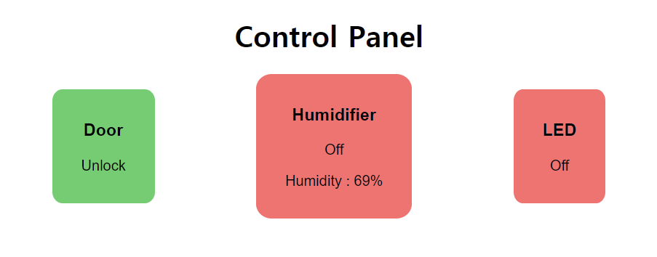
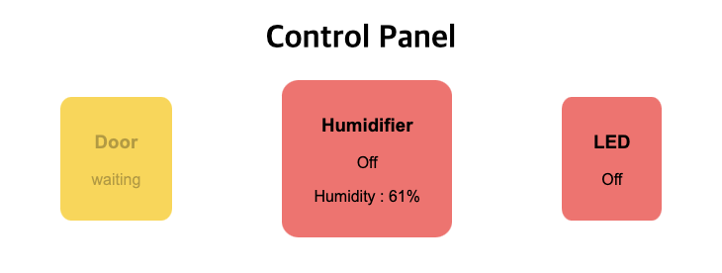
5. Issues 🚨 - Ajax를 이용한 UX 향상
1. 10초마다 reload없이 humidity update
2. 버튼 클릭시 response가 올 때까지 disabled
Notes:
마지막 issue는 Ajax를 이용한 UX 향상입니다.
저희는 사용자 경험을 향상시키기 위해 AJAX를 사용했습니다. AJAX는 주로 웹페이지 전체를 서버로부터 가져오지 않고 일부 데이터만 가져와서 웹페이지를 수정할 때 사용합니다.
저희는 이것을 이용하여 두 가지 기능을 구현했습니다.
먼저 10초마다 서버로부터 읽어들인 humidity를 자동으로 update하도록 했습니다.
이로써 통신에 대한 overhead를 줄일 수 있었고 자동으로 update된 습도를 확인할 수 있기 때문에 UX를 향상할 수 있었습니다.
또한 저희는 버튼 클릭시 서버로부터 response가 올 때까지 해당 버튼을 클릭해도 어떠한 event가 발생하지 않는 waiting 버튼으로 만들었습니다.
이를 통해 사용자는 현재 자신이 내린 제어 명령의 처리 상태를 알 수 있고, 불필요한 클릭으로 인한 오작동을 방지할 수 있었습니다.

Slide 24

6. Demo 👨🏻‍💻🧑🏻‍💻
🎦 Youtube : 한동대학교 21-1학기 임베디드 파이널 프로젝트 : Bethel324 control system 시현 영상
Notes:
다음으로는 저희의 demo 영상을 보여드리겠습니다.
발표가 끝나고도 보고 싶으신 분들은 QR코드를 스캔하시길 바랍니다.

Slide 25
7. References 📚
1. MODBUS 프로토콜 관련
MODBUS PROTOCOL SPECS : https://www.modbus.org/specs.php
MODBUS PROTOCOL SPECIFICATION V1.1b3 : https://www.modbus.org/docs/Modbus_Application_Protocol_V1_1b3.pdf
MODBUS over Serial Line Specification and Implementation Guide V1.02 : https://www.modbus.org/docs/Modbus_over_serial_line_V1_02.pdf
MODBUS MESSAGING ON TCP/IP IMPLEMENTATION GUIDE V1.0b : https://www.modbus.org/docs/Modbus_Messaging_Implementation_Guide_V1_0b.pdf
2. MODBUS RTU Relay 관련
Description : https://www.waveshare.com/modbus-rtu-relay.htm
Protocol manual : https://www.waveshare.com/wiki/Protocol_Manual_of_Modbus_RTU_Relay
3. MAX-485 관련
MAX-485 datasheet : http://www.openimpulse.com/blog/wp-content/uploads/wpsc/downloadables/MAX485-Datasheet.pdf
4. TCPPORT-30M 관련
TCPPORT-30M official doc : http://comfilewiki.co.kr/ko/doku.php?id=tcpport:index
Notes:
저희가 참고한 문서들은 위와 같습니다.

Slide 26
8. Q&A 🙋‍♂️🙋‍♀️🙋
Q&A 🙋‍♂️🙋‍♀️🙋
Notes:
마지막으로 Q&A 시간 가지겠습니다. 질문 있으신 분들은 손을 들어 질문해주시길 바랍니다.

Slide 27

Thank you for listening 🤓
Github : https://github.com/SukJinKim/Bethel324-control-system
Notes:
저희 코드는 모두 github에 업로드했으니 관심있으신 분들은 qr코드를 스캔하시길 바랍니다.
경청해주셔서 감사합니다.

